Slide 1
第三节 共轴球面腔的稳定性条件
从几何光学出发，可将光学谐振腔分为稳定腔、非稳定腔和介稳腔。
稳定腔：腔内任一傍轴光线经多次往返不逸出腔外，低损耗腔。
非稳腔：腔内任一傍轴光线都不能永远存在于腔内，高损耗腔。
介稳腔：某些特定光线不逸出腔内。

Slide 2
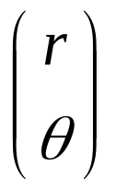
一、傍轴光线往返传输的矩阵（ABCD矩阵）描述
1、傍轴光线的坐标描述和矩阵描述
(1) 坐标描述
θ
r ：光线离光轴的距离 θ ： 光线与光轴的夹角
傍轴光线:tgθ ≈ sinθ ≈ θ
r
θ>0
正,负号规定：
θ< 0
θ< 0
(2)矩阵描述
两种描述是统一的！

Slide 3
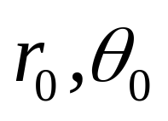
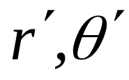
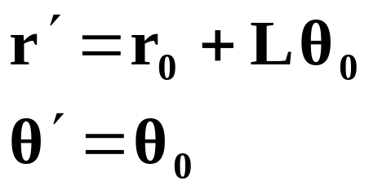
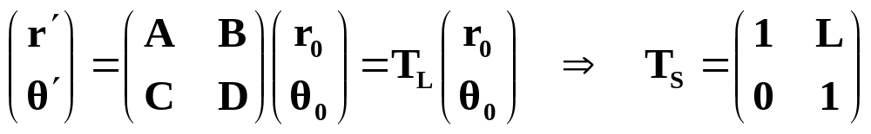
说明：光传输中，r ,θ可能发生变化，而变化后的r 、θ可用一个ABCD传输矩阵与初始光线的矩阵相乘得到。
B
2、自由空间的平移矩阵
A处：r_{0，}θ₀ B处：r’，θ’
A
L
则自由空间的平移矩阵为：

Slide 4
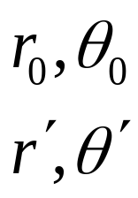
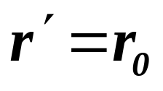
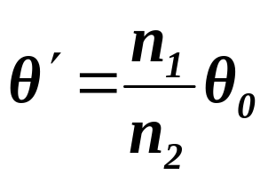
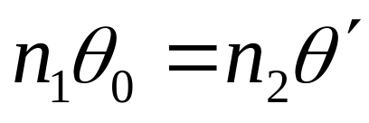
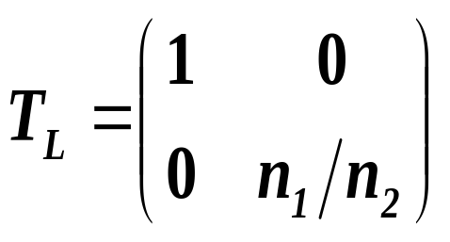
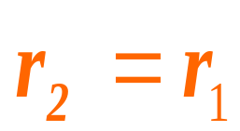
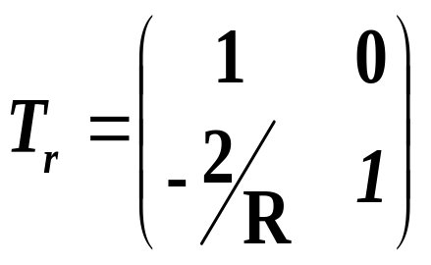
3、空气与介质(折射率为n₂)的界面的折射矩阵
入射
出射
n₁
n₂
4、球面镜的反射矩阵T_{r}
对于薄透镜有类似的关系

Slide 5
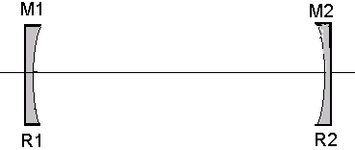
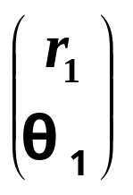
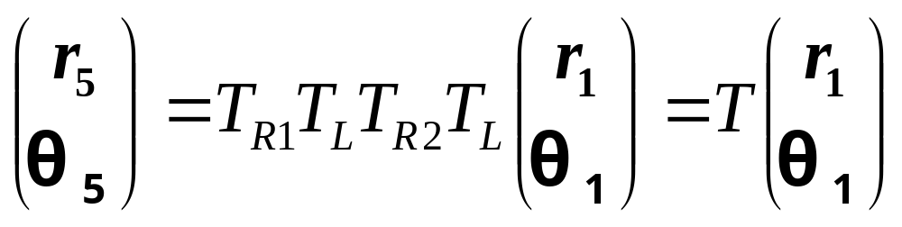
5、共轴球面腔的往返矩阵 T
一次往返
入射：
两次自由空间和两次球面镜反射
L

Slide 6
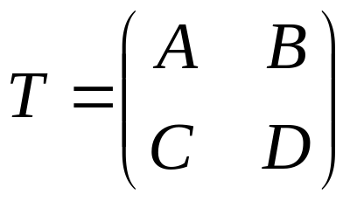
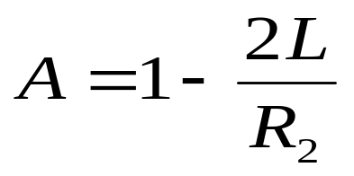
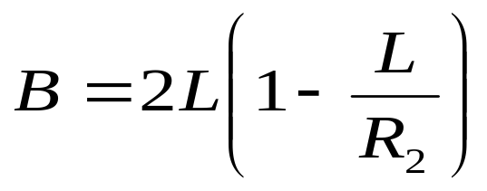
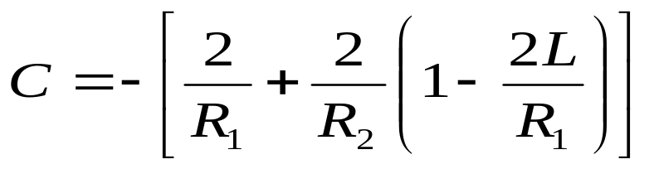
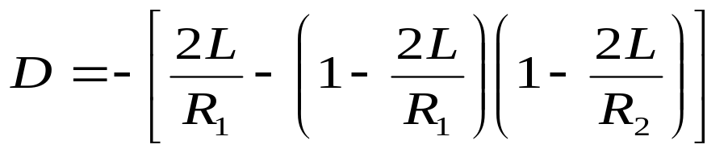

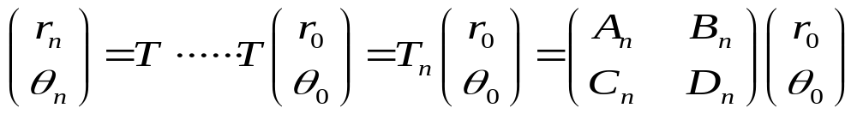
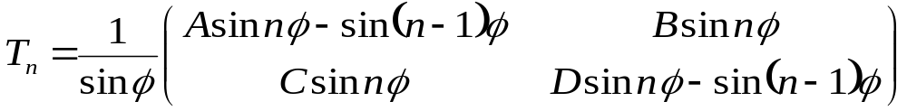
其中:
6、共轴球面腔中光线往返n次的变换矩阵
由Sylvester定理有:

Slide 7
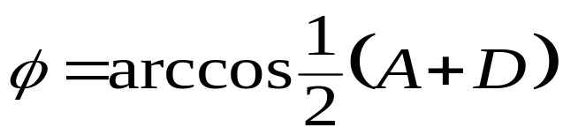
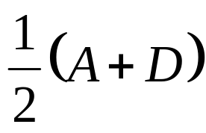
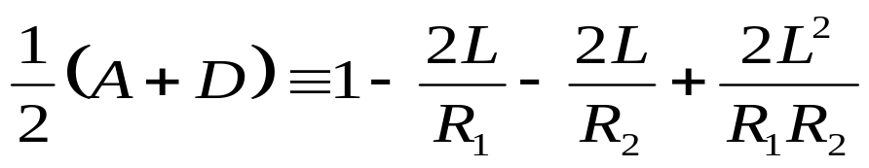
其中：
变换矩阵 的特点
①往返矩阵与初始坐标无关，可用来描述任意傍轴光线在腔中的传播行为。
②往返矩阵中的各个元素的具体值与初始出发位置、光线往返顺序有关。
③ 对于一定结构的球面腔而言是一确定量，
而与光线的初始坐标、出发位置和往返次序无关！
更进一步，对于共轴球面腔，下式永远成立：

Slide 8
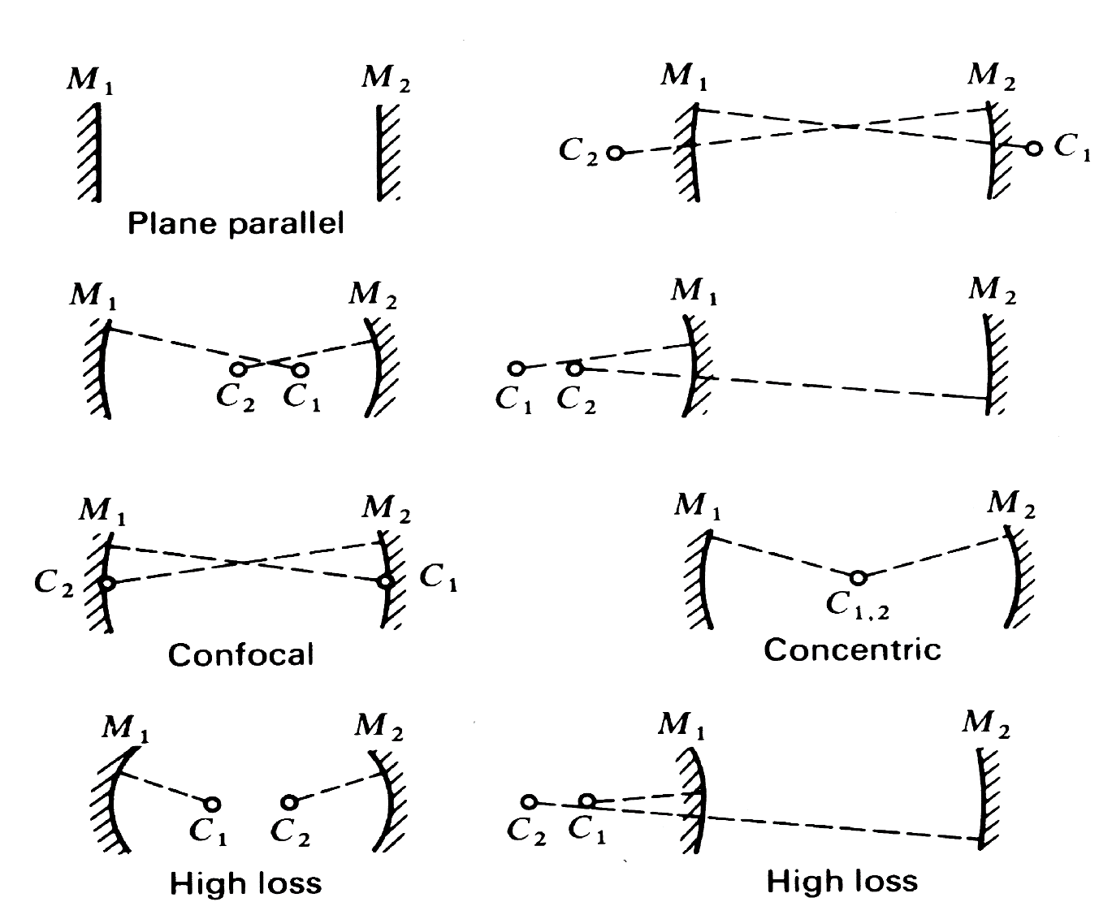
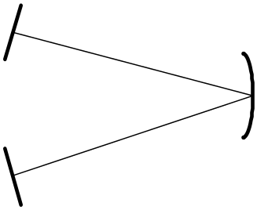
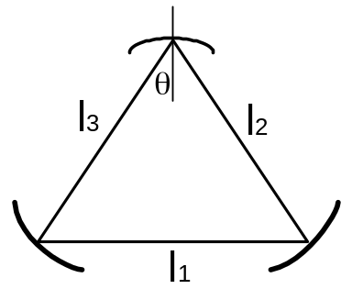
二、共轴球面腔的稳定性条件
稳定腔
非稳定腔
1、按腔的几何逸出损耗分类
临界腔
折叠腔
环形腔

Slide 9
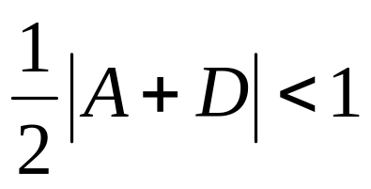
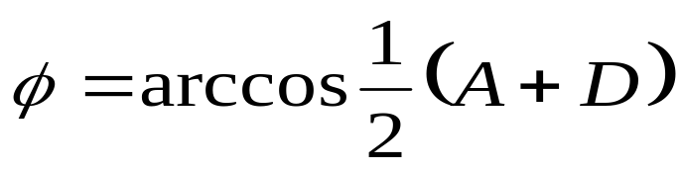
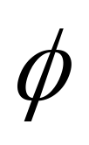
2、球面腔的稳定性判据
(1)稳定腔
讨论：
为实数
A_{n}、B_{n}、C_{n}、D_{n}因而
r_{n}、θ_{n}随n增大而周期性发生变化，但始终保持有限。
任何傍轴光线可在腔内往返无限多次不会横向逸出腔外，几何偏折损耗小（为零），为低损耗腔
稳定腔

Slide 10
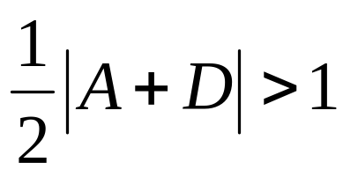
稳定腔是一般激光原理、技术课程中重点介绍的腔！
(2)非稳定腔
为复数
A_{n}、B_{n}、C_{n}、D_{n}因而
r_{n}、θ_{n}随n增大而指数式增加，是无界的。

Slide 11
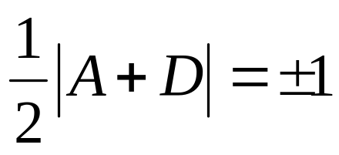
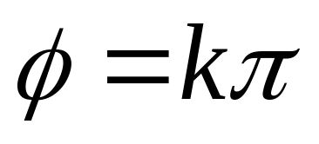
傍轴光线在腔内有限次往返后必然逸出腔外，几何偏折损耗大，必为高损耗腔
非稳定腔
非稳定腔对高质量、高功率激光器件的设计有重要作用！
(3)临界腔
，K为奇数或偶数
A_{n}、B_{n}、C_{n}、D_{n}成为不定式！
临界腔
临界腔对谐振腔理论的研究有重要意义！

Slide 12
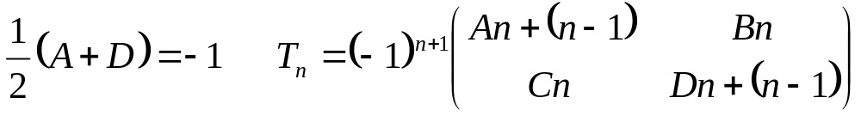
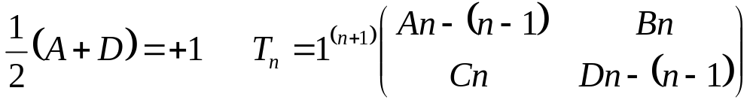
求出不定式
k 为奇数时
k 为偶数时

Slide 13
(4)稳定性判据小结
稳定腔
临界腔
非稳腔
适用任何形式的腔,具有普适性！

Slide 14
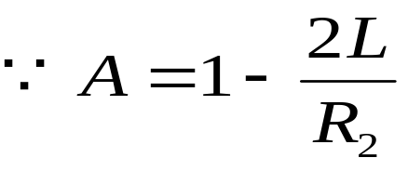
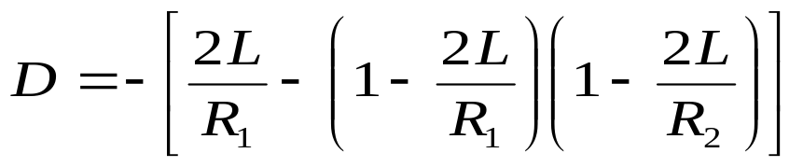
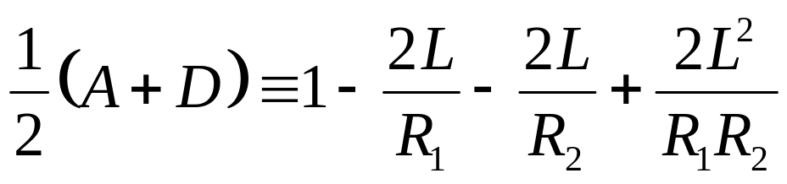
特例：稳定性判据的另一形式

Slide 15
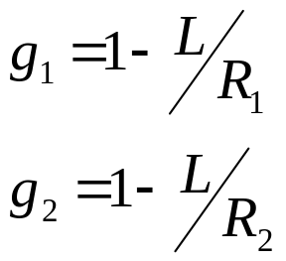
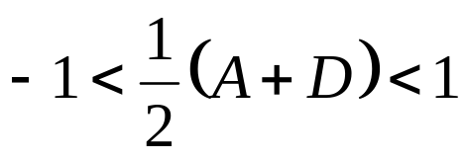
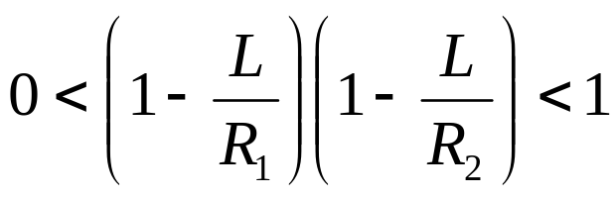
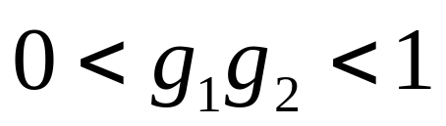
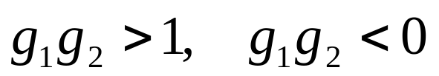
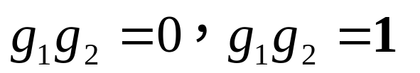
稳定腔
只适用于简单的共轴球面镜腔(直腔)！
非稳腔
同理
临界腔
给定R₁、R₂、L , 根据稳定条件，可判定简单共轴球面腔的稳定性！
(5) 临界腔的典型例子及分类
①介稳腔：性质介于稳定腔与非稳腔之间。

Slide 16
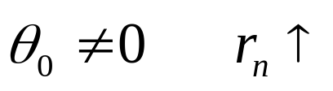
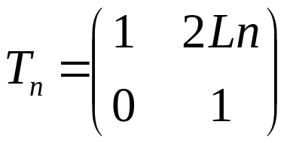
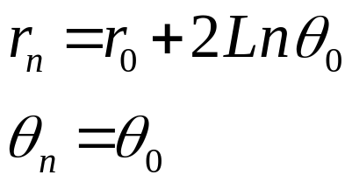
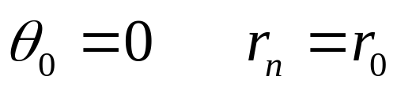
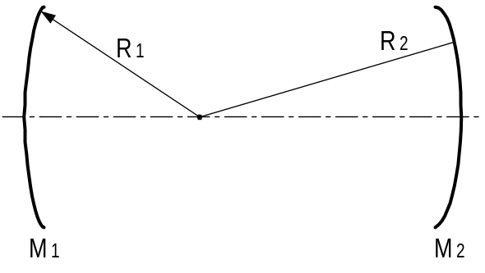


a、 平行平面镜腔( R = ∞ )
非稳腔
稳定腔
只有沿轴向的光线可在腔内往返无限多次而不溢出腔外，且往返一次实现简并。
b、共心腔(R₁+R₂=L )
实共心腔
对称共心腔
虚共心腔

Slide 17



只有过公共中心的光线可在腔内往返无限多次而不溢出腔外，且往返一次实现简并。
②稳定腔
对称共焦腔( R₁=R₂=L )
任意傍轴光线在腔内往返无限多次而不溢出腔外，且两次往返即实现简并。属稳定腔！
整个稳定球面腔的光模式理论都建立在对称共焦腔的模式理论基础上！

Slide 18






共轴球面谐振腔的稳定图及其分类
1.常用稳定图来表示共轴球面腔的稳定条件 ，定义： 共轴球面谐振腔的稳定性条件可改写为:
当 时，共轴球面谐振腔为稳定腔
当 时，共轴球面谐振腔为非稳腔
当 时，共轴球面谐振腔为临界腔
如图所示，图中没有斜线的部分是谐振腔的稳定工作区，其中包括坐标原点。图中画有斜线的阴影区为不稳定区，在稳定区和非稳区的边界上是临界区。对工作在临界区的腔，只有某些特定的光线才能在腔内往返而不逸出腔外。
图 共轴球面腔的稳定图

Slide 19
双凹(1)(2)(3)(4）
平凹AD 和 AC
凹凸(5)(6)
共焦 原点
半共焦 E和F
平行腔 A点
共心腔 g1g2=1
半共焦腔 C和D
图 共轴球面腔的稳定图

Slide 20
2.利用稳定条件可将球面腔分类如下:
(1) 稳定腔
双凹稳定腔，由两个凹面镜组成，对应图中l、2、3和4区
平凹稳定腔，由一个平面镜和一个凹面镜组成，对应图中AC、AD段
凹凸稳定腔，由一个凹面镜和一个凸面镜组成，对应图中5区和6区。
共焦腔，R₁＝R₂＝L，因而，g₁=0，g₂=0，对应图中的坐标原点。
半共焦腔，由一个平面镜和一个R=2L的凹面镜组成的腔，对应图中E和F点。
(2) 临界腔
平行平面腔，对应图中的A点。只有与腔轴平行的光线才能在腔内往返。
共心腔， 满足条件R₂＋R₂＝L，对应图中第一象限的g₁g₂＝1的双曲线。
半共焦腔，由一个平面镜和一个凹面镜组成，对应图中C点和D点。
(3) 非稳腔
对应图中阴影部分的光学谐振腔都是非稳腔。

Slide 21



3、 稳定性判别作图法
1、如果腔的一个反射镜面的曲率中心和它的顶点的连线与第二个反射面的曲率中心或反射面本身两者之一相交，则腔是稳定的。若和两者同时相交或不相交，则是非稳定的。

Slide 22
2、分别以两镜面的焦点为圆心，以曲率半径为直径做圆－σ圆。
如果腔镜的两个σ圆相交于两点，则该腔是稳定的，相切于一点是介稳的，不相交是非稳的

Slide 23
作业：
1. 需要制作一个腔长为50cm的对称稳定腔，请计算反射镜曲率半径的取值范围。
2. 稳定谐振腔的两块反射镜，其曲率半径分别为R1=40cm，R2=100cm，请计算腔长L的取值范围。
选做：
利用MATLAB或自己擅长的软件，编一个小程序，输入有关参数可以自动判别是属于哪类腔，并给出简易腔图。

